Slide 1
L’ascesa delle monarchie

Slide 2
1100-1200, Europa:
SI RAFFORZANO LE MONARCHIE NAZIONALI
I RE riuscirono ad arginare il grande potere che i nobili (signori feudali) erano riusciti a prendersi:
così riuscirono ad avere maggiore controllo all’interno del loro territorio.

Slide 3
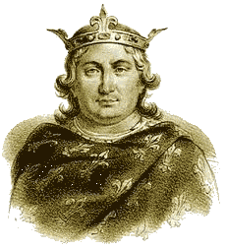
LA MONARCHIA FRANCESE
Re Luigi VI (1108-37) comincia a lottare contro i feudatari maggiori (cioè i nobili che possiedono grandi territori e, dunque, anche molto potere) per recuperare la sua autorità.
Luigi VI, detto il Grosso, della dinastia dei CAPETINGI

Slide 4
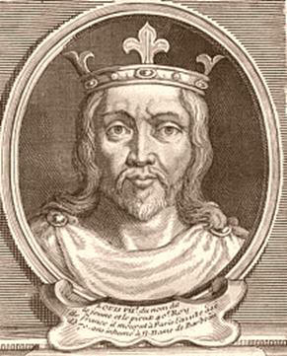
La sua politica è continuata dal figlio, Luigi VII (1137-80).
Ma la metà occidentale della Francia passa sotto il controllo inglese, grazie a un matrimonio

Slide 5
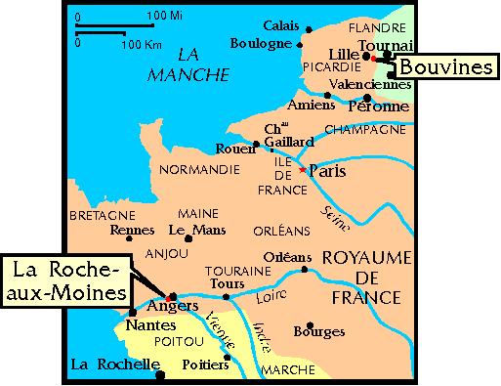
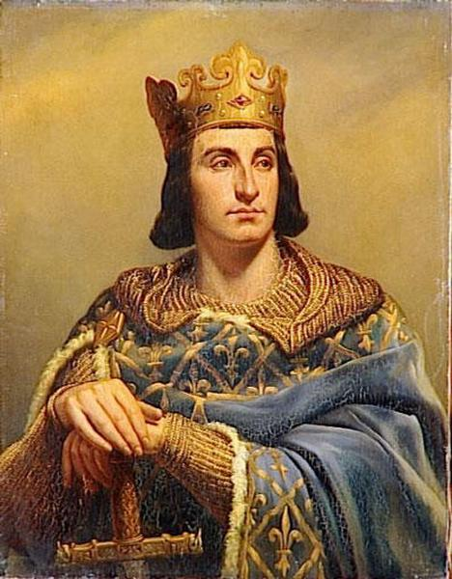
Il vero iniziatore della potenza della monarchia francese fu Filippo II Augusto (1180-1223). Egli, grazie alla vittoria di Bouvines (1214) ottenuta contro gli inglesi, recuperò tutti i territori francesi, eccetto l’Aquitania

Slide 6
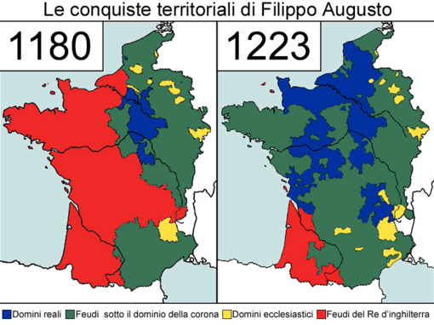

Slide 7
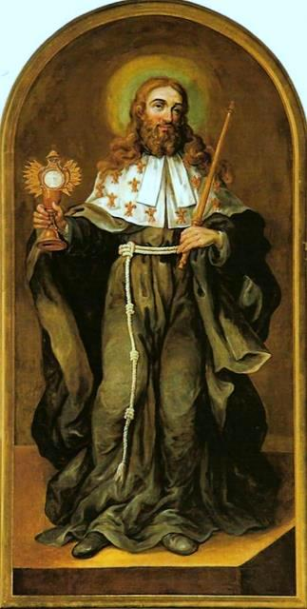
Da ricordare è anche Luigi IX (1226-70), detto il Santo.
Egli fu un abile politico e difese con forza l’autorità regia.
Viene ricordato perché partecipò attivamente a due crociate (e nell’ultima morì): fu fatto per questo santo (nel 1297).

Slide 8
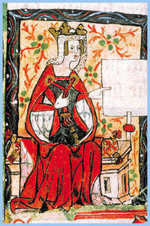
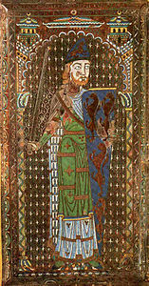
LA MONARCHIA INGLESE
Anche in Inghilterra la monarchia si rafforzò grazie ai re, i PLANTAGENETI.
I Plantageneti sono una dinastia di origine francese. Enrico I, re inglese, era morto senza figli maschi: aveva dato in sposa la figlia Matilde a Goffredo, conte d’Angiò (francese, detto Plantageneto per la pianta presente sul suo stemma).
Matilde e Goffredo

Slide 9
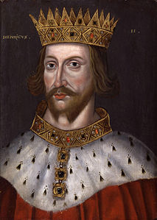
Dopo un periodo di disordini, riesce a prendere il potere il figlio di Matilde e Goffredo:
ENRICO II PLANTAGENETO (1154-89)
Enrico II, grazie a un matrimonio, si ritrovò a possedere molte terre anche in Francia (vedi cartina).
Era dunque molto potente,
ma era anche vassallo del re di Francia…

Slide 10
Enrico II rafforzò il suo potere:
lottando contro i baroni (nobili) del suo regno
riordinando l’amministrazione
emanando le Costituzioni di Clarendon, con cui controllava elezioni e territori dei vescovi.
Enrico voleva infatti creare una Chiesa indipendente da Roma: per questo fu avversato dall’arcivescovo di Canterbury, che finì assassinato

Slide 11
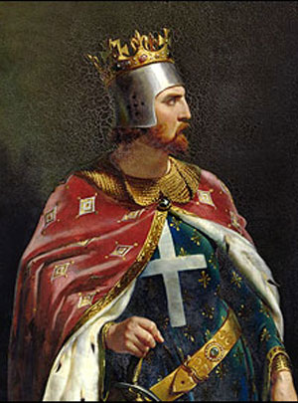
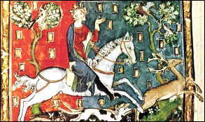
I figli di Enrico II non ebbero invece molto successo:
Riccardo Cuordileone fallì nella terza crociata
Giovanni Senzaterra cercò di opporsi a papa Innocenzo III, ma senza fortuna

Slide 12
Della debolezza dei re approfittarono i baroni.
I baroni obbligarono Giovanni Senzaterra a firmare la Magna Charta libertatum (la Grande Carta delle libertà).
Il re così vede LIMITATO IL SUO POTERE. Il re non può più fare tutto quello che vuole!
La Magna Charta è una tappa importante che porterà poi alla nascita del Parlamento inglese.

